Slide 1
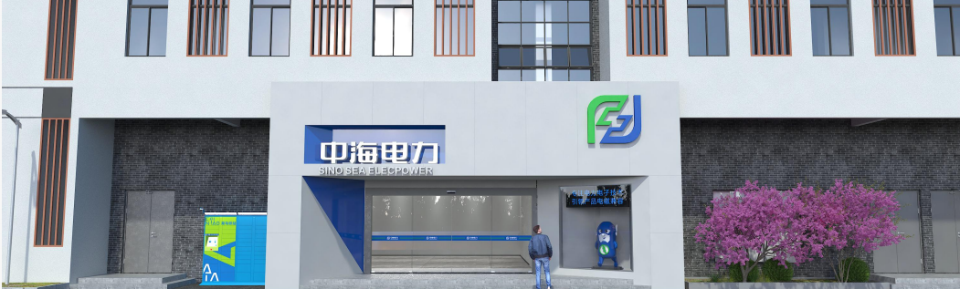

常州中海电力2023校园招聘
给你舞台，让你精彩；欢迎加入，共创共赢！

Slide 2

我们是谁 ——公司简介
为什么选择我们 ——发展平台及福利
目录
CONTENTS
我们需要的人才——岗位需求
加入我们 ——应聘方式

Slide 3

我们是谁
01
公司简介

Slide 4

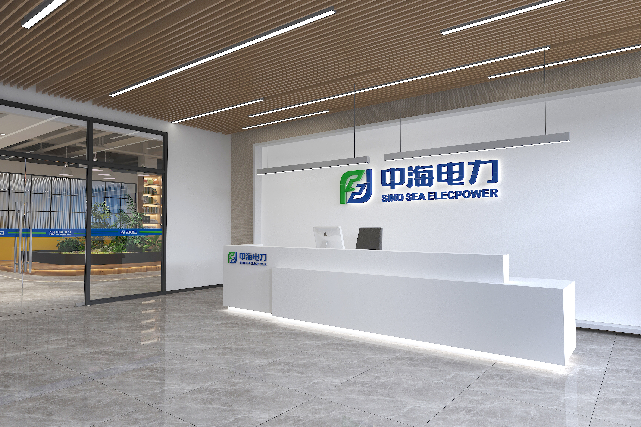
我们是谁
公司简介
诚 信
创 新
合 作
INTEGRITY
INNOVATE
COOPERATION
常州中海电力科技有限公司成立于2016年，位于长三角中心地带——江苏省常州市新北区，属国家级高新技术企业，江苏省民营科技企业。 公司长期与国内著名的科研院所及高校紧密合作，是国家重点院校研究生实习基地，公司拥有一支由博士、硕士组成的强大的科研技术与管理团队，其中博士、硕士占有全公司总人数50%以上, 承担参与了多项国家重点科技项目，拥有多项自有专利技术，荣获2018年科学技术进步奖、荣获2019年部级电力科技创新特等奖、2020年江苏省科技进步一等奖等荣誉等多项省市级奖项。

Slide 5

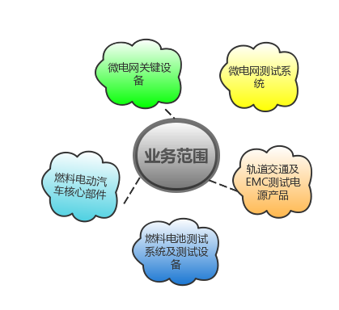
公司简介
公司业务
专注电力电子技术，
引领产品电磁兼容
公司定位于电力电子技术应用，致力于新能源产品的研发与生产，产品覆盖：氢燃料电动汽车核心部件、新能源发电、军用特种电源等领域产品。

Slide 6
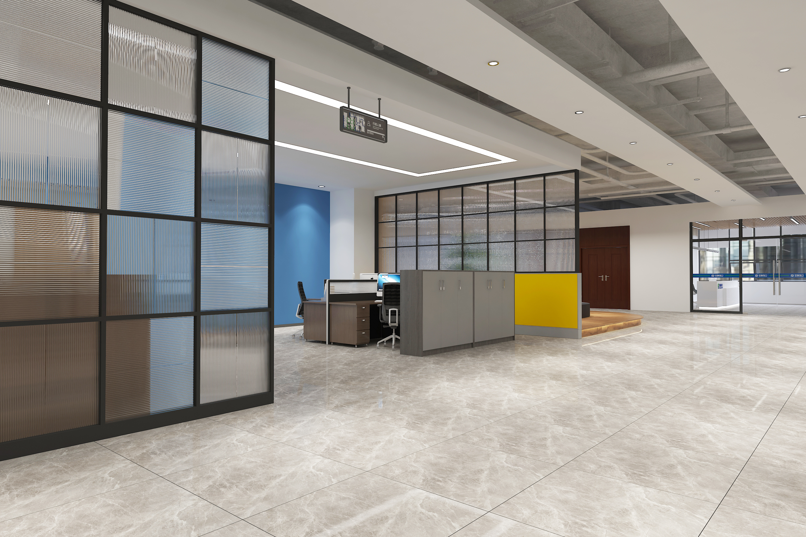
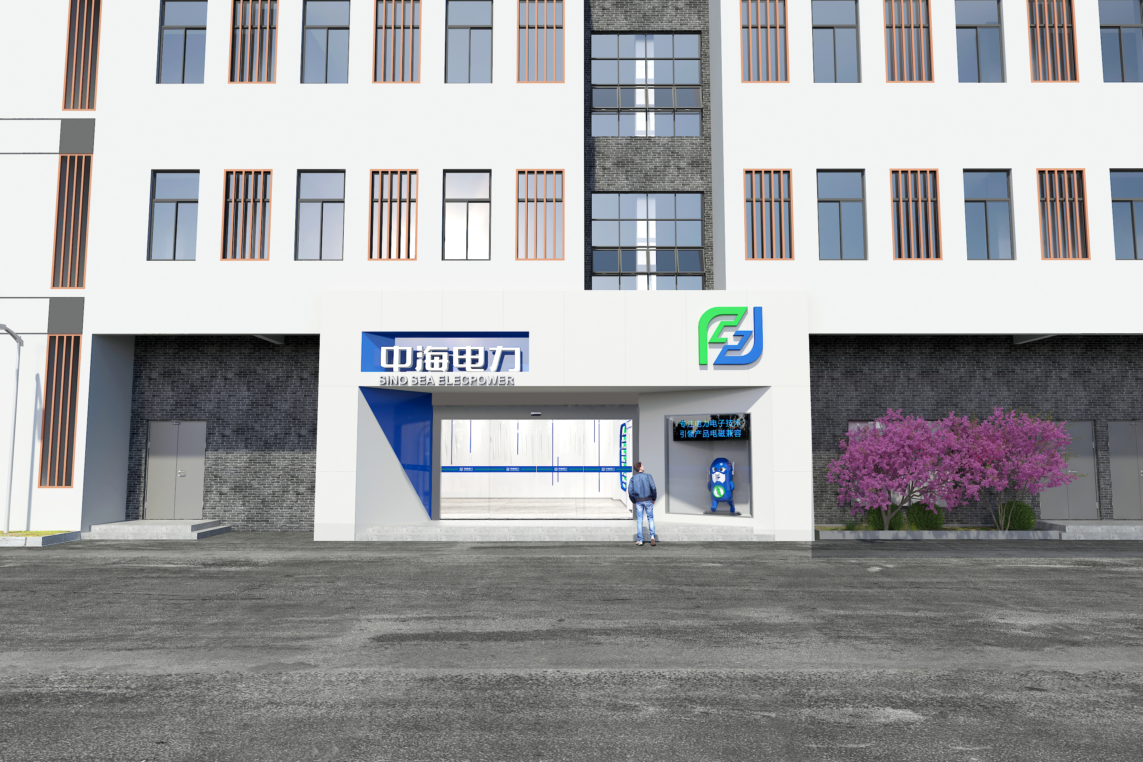
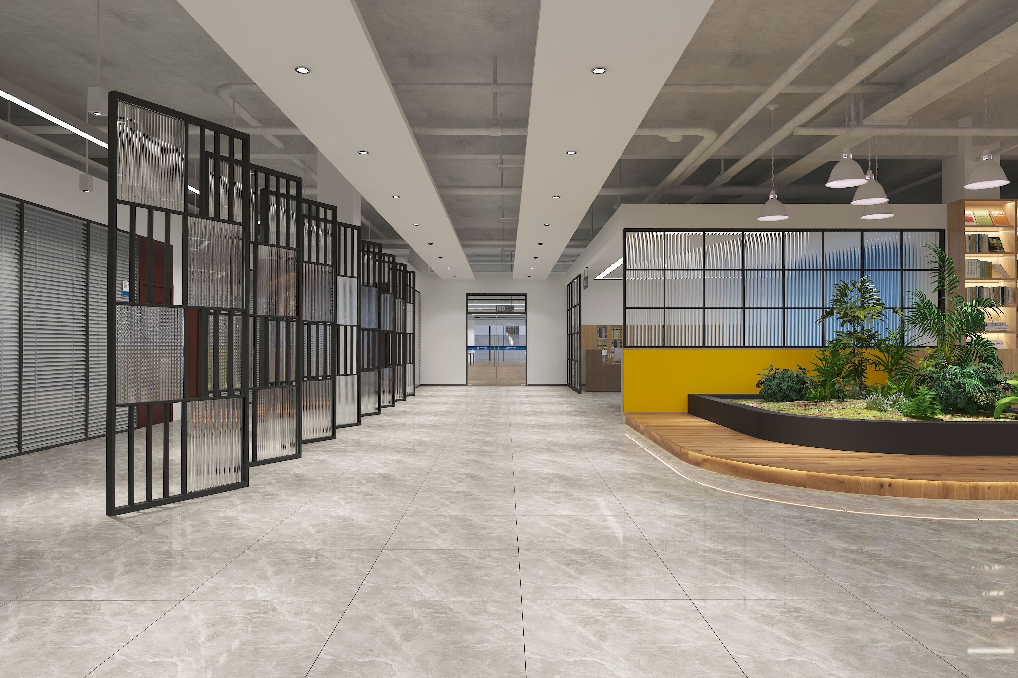

公司简介
环境展示
公司前台
办公场所
公司大楼
内部环境
会议室

Slide 7
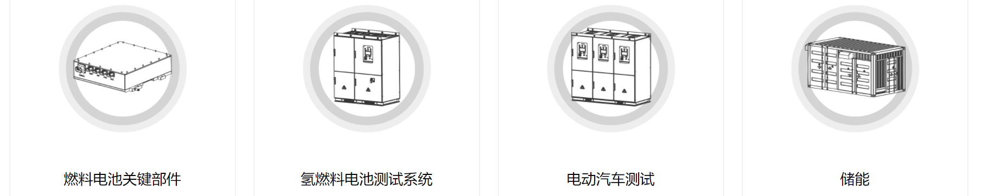
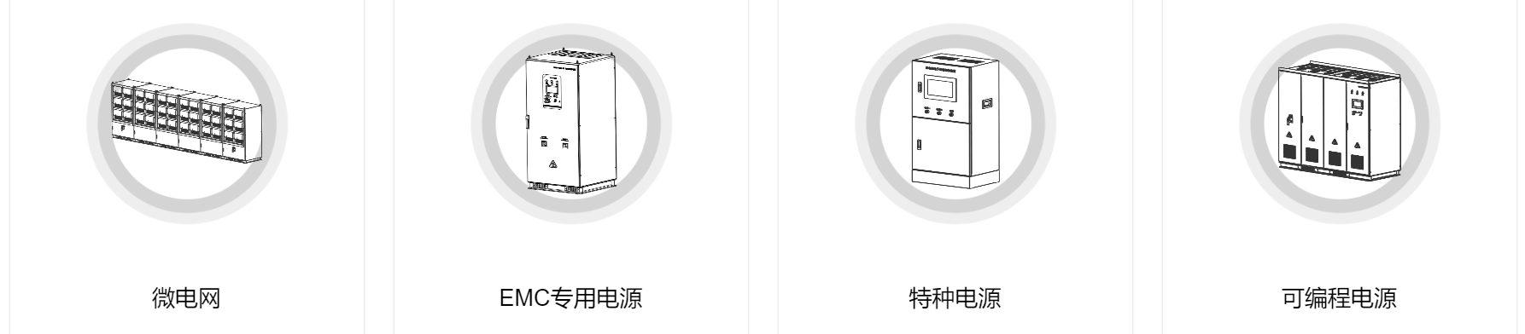
公司简介
产品展示

Slide 8








公司简介
合作伙伴

Slide 9

未来规划
到2030年，成长为国内龙头企业
持续发展，在2026年完成高精特新
未来5年成长为行业具有竞争力的中型科技型企业

Slide 10
为什么选择我们
02
发展平台及福利

Slide 11
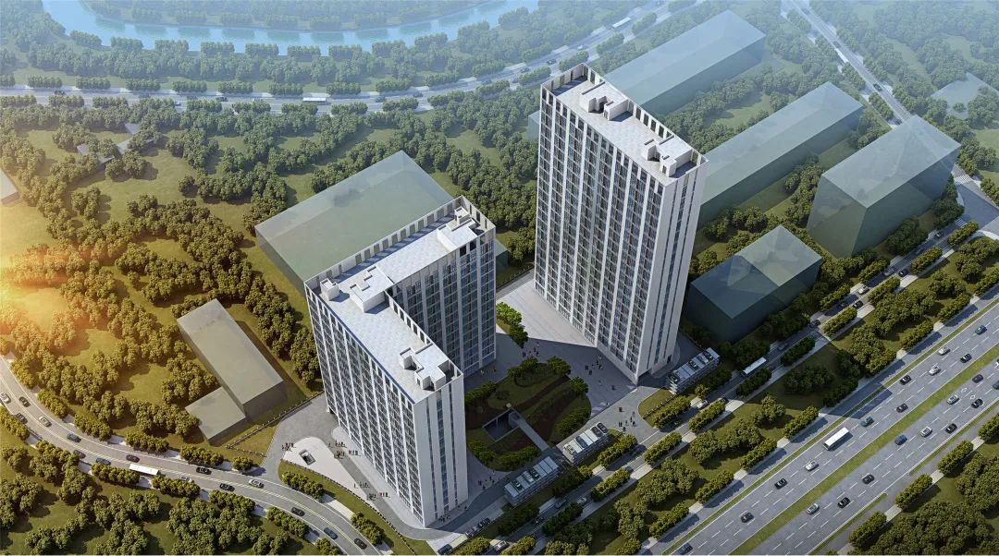
常州政策优势
青年人是最善创新的群体，今年，常州市将开展“青春留常”计划，将实施青年人才“生活居住双资助”，对企业新引进毕业2年内的全日制本科、硕士、博士人才，缴纳6个月以上社保的，分别给予每月300元、500元、800元的生活补贴，连续补贴2年；对无本地自有住房的全日制本科、硕士、博士人才，分别给予每月500元、600元、800元租房补贴，连续补贴2年。在常连续缴纳社保6个月以上且抵常工作2年内首次购买本地商品房的，全日制本科、硕士、博士人才分别给予3万元、5万元、25万元的一次性购房补贴。对经认定的人才，给予住房公积金贷款方面的政策支持。新来常州就业创业的应届高校毕业生、技工院校高级工班和技师班（预备技师班）应届毕业生，可申请办理常州人才专属地铁卡，自办卡之日起给予一年免费乘坐地铁通勤支持

Slide 12

员工分布
企业

Slide 13
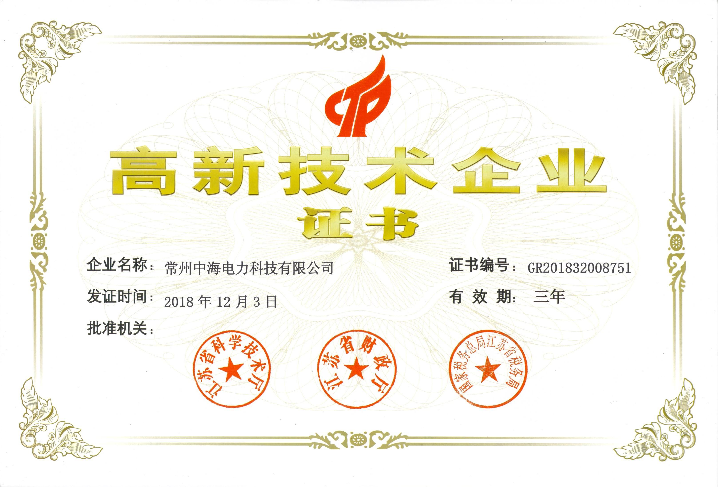
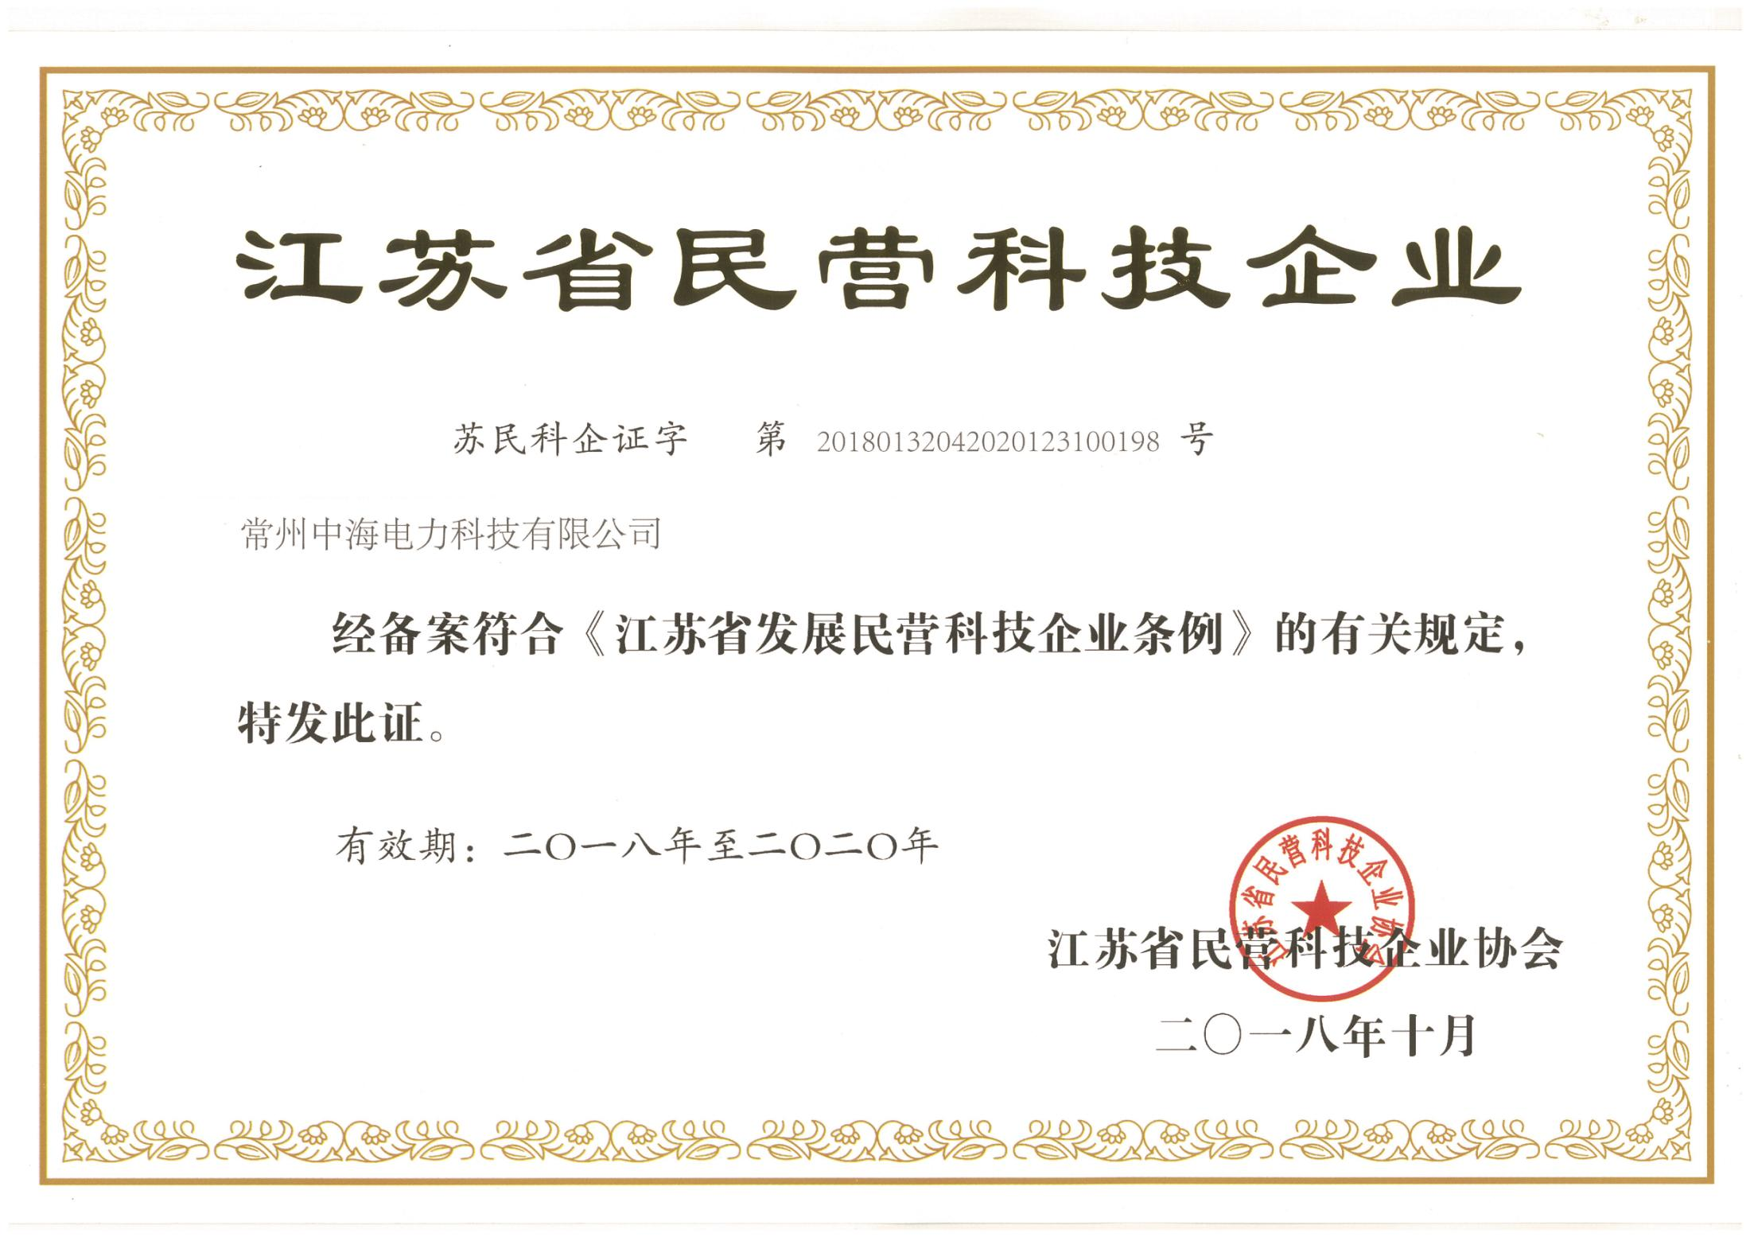
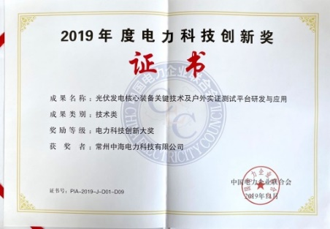

荣誉资质
1
2018年荣获“国家高新技术企业”
2
2019年荣获部级“电力科技创新特等奖”
3
2020年荣获“江苏省科技进步奖 ”
4
2020年荣获“江苏省科学技术奖”
5
2020年荣获“常州市创新创业三等奖”
6
常州市特种电源研发中心科研平台
7
合肥工业大学智能制造研究院研发平台

Slide 14

人才快速晋升通道
新员工
技术通道
技术员
中级工程师
高级工程师
项目负责人
部门经理

Slide 15
新人全面培养机制
我们提供给你
项目全流程实践机会
知识
经验
新人系统专业技能培训
眼界
团队
技术与管理 双向职业发展通道

Slide 16

企业文化
企业精神
诚信、团结、拼搏、求实、包容、创新、共赢！
企业使命
专注电力电子技术，引领产品电磁兼容
经营方针
专业化、规范化、精细化、标准化！
企业
定位
国内微电网市场尖端运作商。

Slide 17
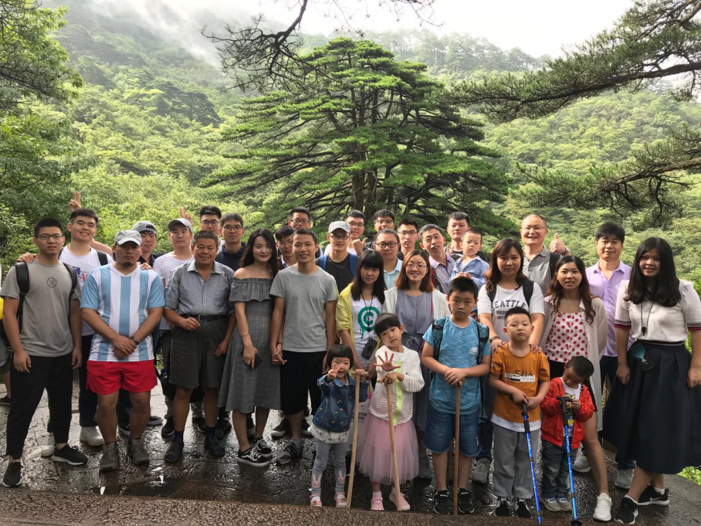

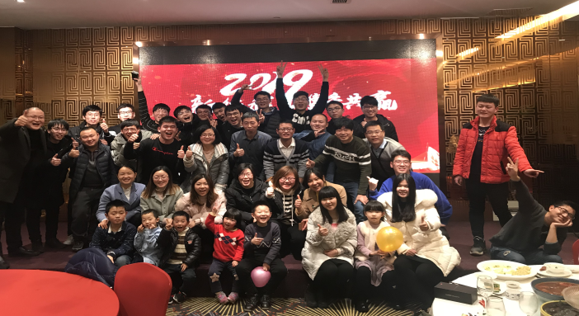
团建活动
旅游团建
年会表彰
年会合影

Slide 18
薪酬结构及人才引进政策
员工的薪资结构大至由四部分组成：
根据公司绩效标准，绩效及年终分红工资占总工资15%左右。
包括加班、节假日等约占5%。
绩效工资
15%
各种津贴
5%
基本工资占整体工资80%左右，不同岗位基本工资并不相同。
基本工资
根据常州市、新北区及新桥地方人才引进政策申报购房补助及租房补助。
80%
人才引进资助

Slide 19
员工福利
1.双休，缴纳五险一金
2.设有年终奖、项目奖，综合可达13-18薪
3.享有国家法定假日、带薪年假
4.体检补贴
5.外地探亲补贴、
6.传统节日礼品
7.多样化公费团建、旅游、聚餐活动
8.应届生提供三个月住宿补贴、常州市人才引进补贴
节日礼品
旅游团建
带薪年假
五险一金
婚假
节日礼
体检报销
异地
探亲费
员工福利

Slide 20
我们需要的人才
03
岗位需求

Slide 21
在招岗位
硬件开发工程师
软件开发工程师
1
2
岗位职责：
1、产品研发，参与项目的技术评审，完成项目的设计开发和硬件调试；
2、对电路和拓扑进行仿真分析、设计计算、测试，并提供相应的报告；
3、负责新产品的设计、调试等；
专业要求：电气工程、自动化、电力电子相关专业；
熟练掌握数字电路、模拟电路、C语言、计算机技术、单片机原理、微机原理、电力系统、电路、电机等专业知识，熟悉使用一种或多种电路绘图设计工具（Altium、PADS、Cadence等），根据产品要求设计原理图及PCB布线。
岗位职责：
1、产品研发，参与项目的技术评审，完成项目的软件设计开发和程序调试；
2、对控制系统进行仿真分析、设计计算、测试，并提供相应的报告；
3、负责新产品的设计、调试等；
专业要求：电气工程、自动化、计算机相关专业；
熟练掌握计算机技术、数字电路、模拟电路、单片机原理、电路、微机原理、自动控制原理、通信原理等专业知识，熟悉使用C/C++、C#、Python等编程语言，计算机网络/通信基础知识，根据要求负责程序设计、并编写软件、调试程序。

Slide 22
任职要求
学历要求
1
全日制统招本科及以上学历，能按时取得毕业证和学位证，硕士及以上学位和重点院校毕业生优先；
人才素质
素质要求
2
专业知识扎实，成绩优良，参加过软、硬件相关专业比赛或者有实际项目经验者优先；外语四级及以上，计算机二级及以上； 研发类岗位，参加过软、硬件相关专业比赛或者有实际项目经验者优先
3
责任心
品德优良，在校期间未曾受过违纪违法处分。忠于职守、忠于企业，工作积极主动性强，具有较强的团队合作意识，有责任心

Slide 23
加入我们
04
应聘方式

Slide 24
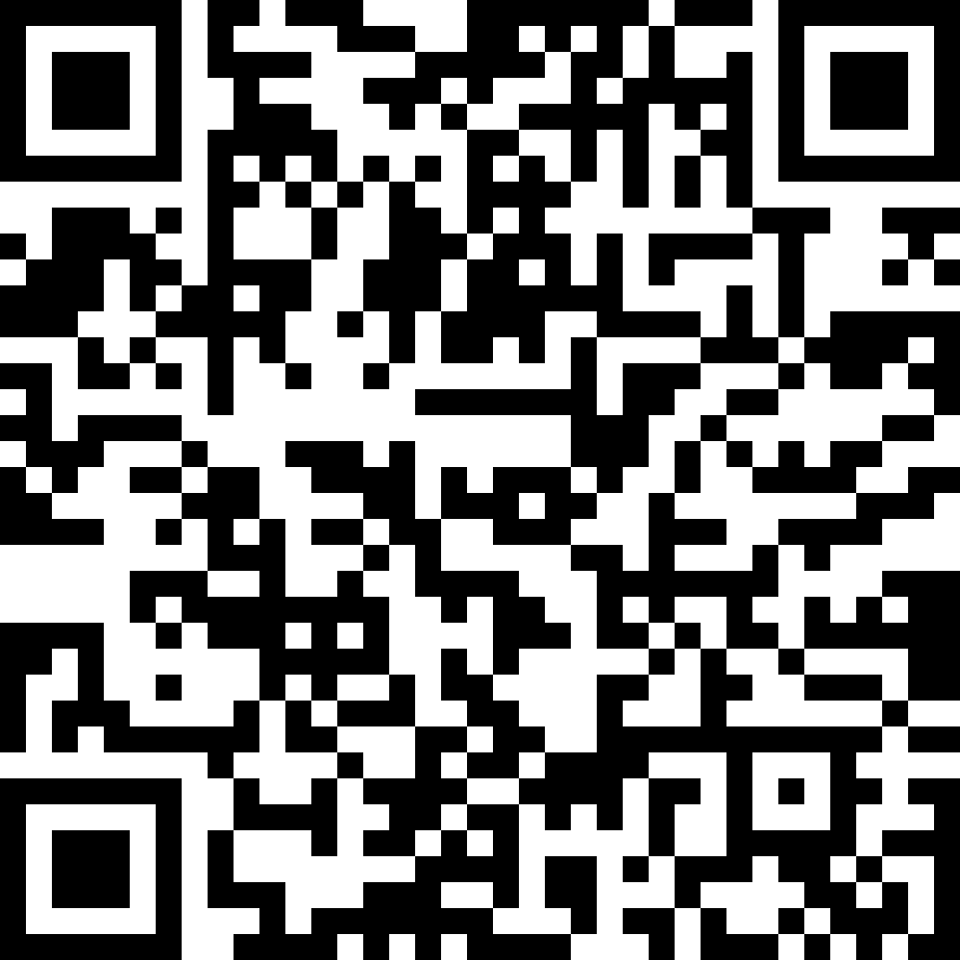
应聘流程
正式员工
试用期
录取通知
面试
初次筛选
投递简历

Slide 25
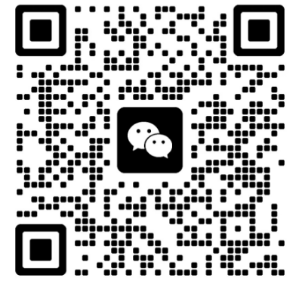
联系我们
公司名称：常州中海电力科技有限公司
公司地址：常州市新北区乐山路26号大坝科技园5号楼
电话/传真：0519-81180991;
联系人：任女士 15605173233
微信二维码
企业官网：www.sinoseaelecpower.com
简历投递邮箱：HR-zhaopin@sinoseaelecpower.com
简历投递：
扫描二维码投递简历

Slide 26


期待你的加入

